Slide 1


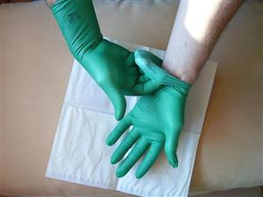
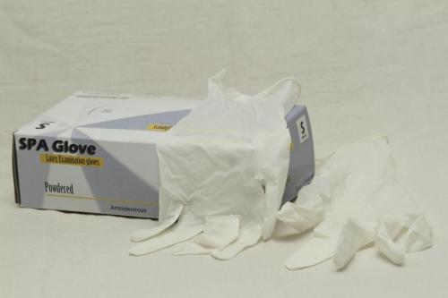
هرم دستکش
مثالهايي براي استفاده از دستكش استريل:
انجام هر گونه اقدامات جراحي، زايمان واژينال، اقدامات راديولوژيكي تهاجمي، برقراري راه عروقي و انجام اقدامات مرتبط به راه عروقي(ايجاد راه وريدي مركزي در بيماران)، آماده نمودن محلولهاي تغذيه مكمل جهت انفوزيون، آماده نمودن داروهاي شيمي درماني جهت تزريق
مثالهايي از موارد استفاده از دستكش تميز(غیراستریل):
تماس مستقيم با بيمار: احتمال قرار گرفتن در معرض خون، مايعات بدن، ترشحات و مواد دفعي بيمار و اشياء و مواردي است كه بصورت مشهود آلوده به مواد دفعي و ترشحات بيمار مي باشد. تماس با غشاء مخاطی و پوست آسیب دیده بیمار ، احتمال قرار گرفتن در معرض تماس ارگانیسم هاي شدیداً عفونی وخطرناك، موقعیت هاي اورژانس یا اپیدمی ،گذاردن و یا کشیدن آنژیوکت و... .، گرفتن خون از بیمار، قطع یا بستن راه وریدي ،کشیدن خون ،معاینات لگنی و واژینال در بیماران . ساکشن سیستم هاي آندوتراشیال باز.
تماس غير مستقيم با بيمار: تخلیه مواد برگشتی از معده بیمار، جابجایی یا تمیز کردن وسایل و تجهیزات
،جابجایی یا تخلیه پسماند ها، تمیز نمودن ترشحات مایعات بدن پاشیده شده روي اشیاء و یا در ضمن لکه گیري البسه .
مثالهایی از مواردي که پوشیدن دستکش ضروري نمی باشد:
در این موارد احتمال تماس مستقیم یا غیر مستقیم کارکنان بهداشتی در مانی با خون ،مایعات بدن بیمار و یا محیط آلوده وجود ندارد.
تماس مستقيم با بيمار: گرفتن فشار خون ، درجه حرارت و نبض بیمار، تزریق زیر پوستی یا عضلانی به بیمار، لباس پوشانیدن به بیمار، انتقال بیمار، مراقبت از گوش و یا چشم بیماران درصورت فقدان ترشحات، هر گونه مراقبت از راه وریدي در بیماران در صورت عدم نشت خون .
تماس غير مستقيم با بيماران: استفاده از گوشی تلفن مشترك بین بیماران و کادر بخش، درج گزارش بیمار در پرونده بالینی و یا چارت بالاي سر بیمار، دادن داروي خوراکی به بیماران، جمع نمودن سینی غذاي بیمار و یا قطع لوله تغذیه اي بیمار، تعویض ملحفه بیمار ( درصورتی که بیمار ایزوله تماسی نباشد و یا ملحفه بیمار آلوده بهترشحات و مواد دفعی بیمار نباشد)، گذاردن ماسک تنفسی و یا کانولاي بینی بصورت غیر تهاجمی براي بیمار ، جابجایی اثاثیه بیمار.

